Slide 1
IMDB語意辨識(RNN與LSTM)

Slide 2
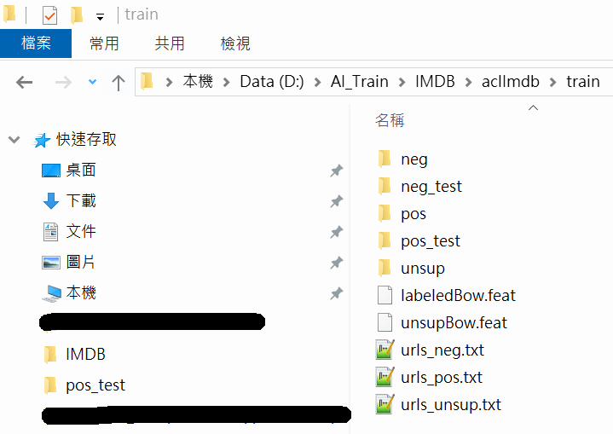
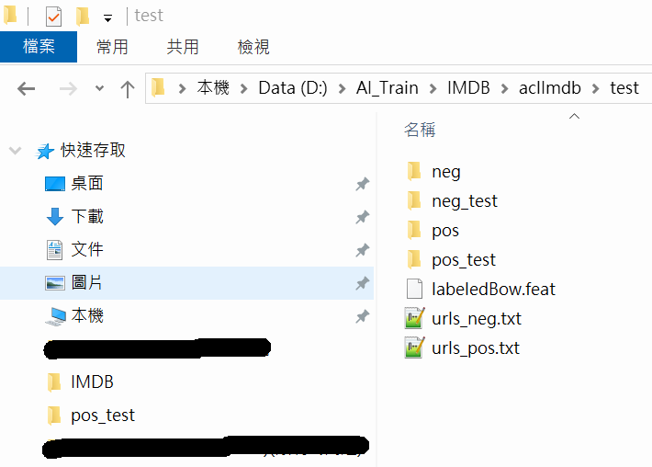
範例說明
使用IMDB提供的50000則影評文件，區分train以及test，各25000筆，兩項中再區分正評(pos)與負評(neg)
利用train的資料建立儲存模型(createModel_RNN.py)，再將模型讀入，用test的資料進行預測(正評或負評)並檢視準度(doPredict.py)
※neg與pos各有12500則評語，neg_test與pos_test為進行程式測試使用的200則資料

Slide 3
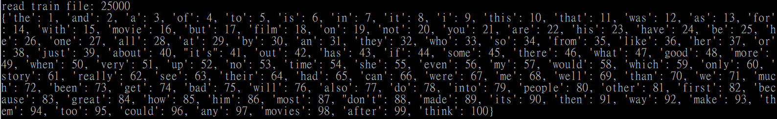
資料預處理說明(1)
IMDB資料，每一篇電影評論都是一筆資料(一個檔案)
建立字典庫，使用Tokenizer套件與fit功能，參數為字典庫大小，將文本放入後會以空白將詞彙切出，統計出最常出現的字彙，字典庫大小決定多常出現，例如：字典庫2000，此功能將統計所有文本最常出現的2000個詞彙，並給予編號(列印只取100個)

Slide 4
資料預處理說明(2)
有了字典後，詞彙便可匹配到數字，使用texts_to_sequences這個功能，會自行詞彙匹配，所以剛剛的字典庫大小影響此部分運作，表示若不在字庫內的字辭彙被無效化，而字庫最常出現的也有可能是I或是it之類較無明顯語意差異之字詞，因此字庫大小設定應會有些影響
轉換數字後，會成為每個文本有多少字詞就會有多少欄位，但訓練時必須將欄位數固定，因此使用pad_sequences功能，參數maxlen設定最大欄位數，超過截掉，不足補0，表示此參數設定較大，有機會考慮更多，但時間成本會提高
文本資料：[2, 3, 4]，若maxlen設定5，->[0,0,2,3,4]
文本資料：[2, 3, 4]，若maxlen設定2，->[3,4]

Slide 5
Embedding層說明
文字轉為數字後，數字本身並無前後關係，利用向量關係，類似語意的的文字在向量空間會比較相近
Pleasure → 38 → (1.2, 2.3, 3.2)
Like → 10 → (1.25, 2.33, 3.4)
Attraction → 313 → (1.25, 1.33, 3.3)
Dislike → 21 → (-1.21, 1.7, 3.2)
Hate → 28 → (-1.5, 2.63, 3.22)
Disgust → 31 → (-1.65, 1.83, 3.11)
Pleasure
Dislike
Like
Attraction
Hate
Disgust

Slide 6
程式說明-createModel_RNN.py

Slide 7
程式說明(1)
為能夠了解資料input與output資料結構，採用自行下在原始檔，自行讀入原始資料處理，原始資料即影評文本
稍微檢視資料可以發現有不少特殊符號需要濾掉或取代掉，因此在後續程式碼預計處理此部分

Slide 8
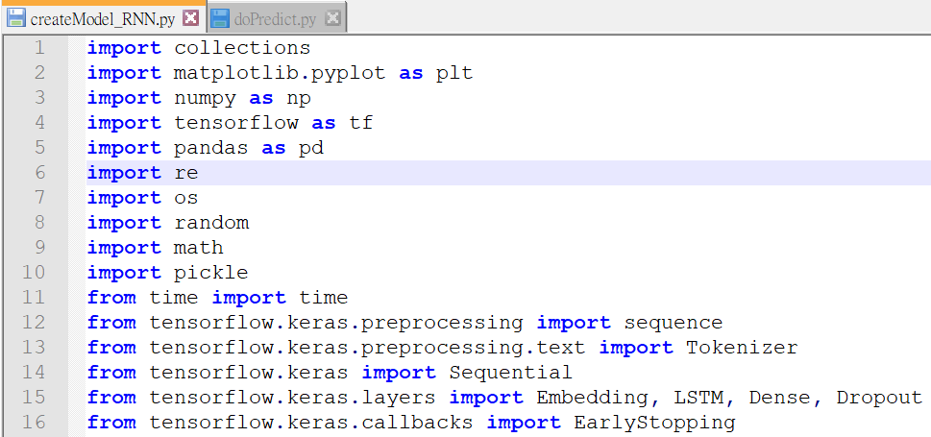
程式說明(2)
首先確認需求套件是否都已安裝完成，只輸入以下import直接執行，沒有錯誤即皆已完成
※其中筆者所安裝的是python 3.6.8，tensorflow 1.13.0，此版本的tensorflow有將keras API包入，因此可以直接使用keras之功能，因此從上圖可以看到許多建模功能是透過tensorflow下的keras下的功能，但若您使用的是單純keras，import路徑應是刪掉tensorflow即可，有誤可查詢一下，使用方法應是相同，只有import路徑需調整

Slide 9
程式說明(3)
此部分設定GPU相關設定檔，第一行為log顯示模式，第二行主要指定GPU運作卡片設定，若設定錯誤會成為CPU運行，若註解掉則為預設，GPU與CPU會協同運作，確認GPU是否有跑可以透過工作管理員下的效能表單觀察到

Slide 10
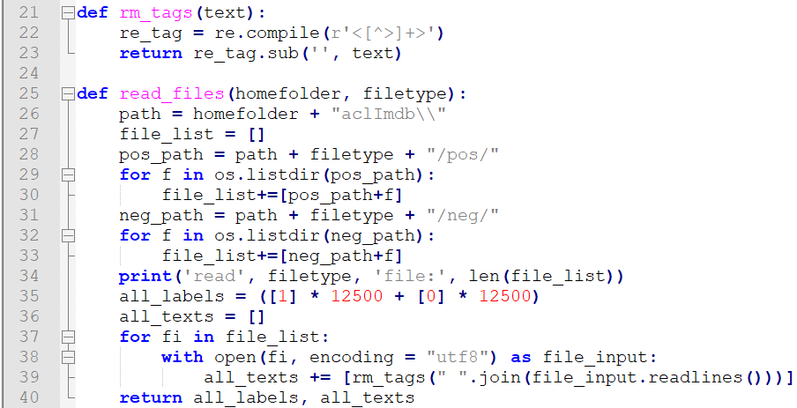
程式說明(4)
※rm_tags利用正則(主要增加在[]之中，r’與*建議保留)刪除特殊符號
※read_files讀取資料，首先先抓出要讀的檔名放在list中，正評跟負評各12500筆，最後每讀一行(一個文本)，就呼叫rm_tags，使用正則處理特殊符號

Slide 11
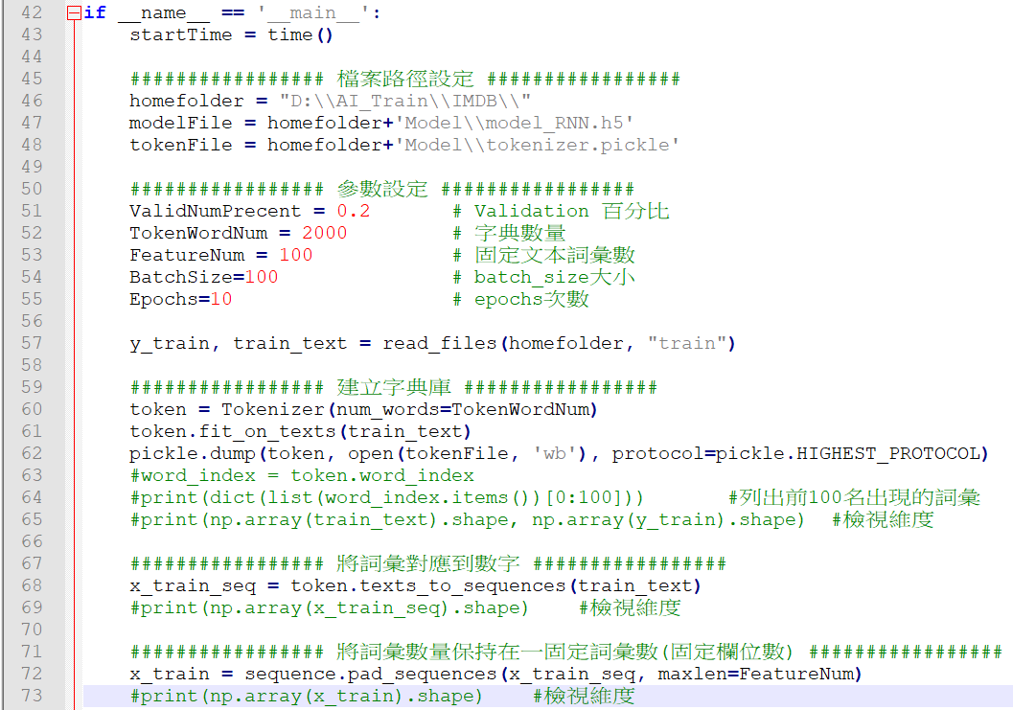
程式說明(5)
※讀檔進來，X與Y資料都是一維，可以透過numpy的shape來確認維度
※建立字典庫，大小影響準度與運算時間，並且存檔起來(dump)
※詞彙轉成數字(包含文本依空格切割詞彙)，目前X資料仍為一維
※數字轉向量數字，X資料變成二維

Slide 12
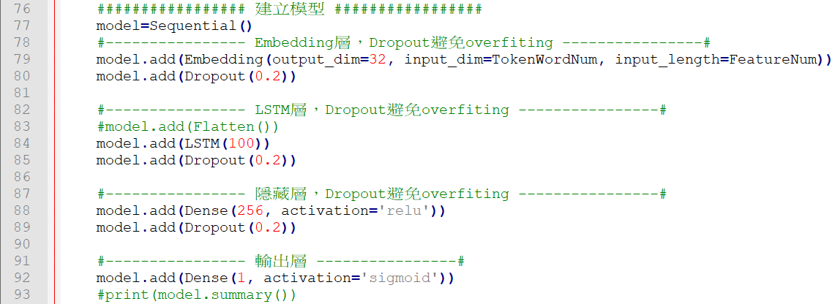
程式說明(6)
※加入時間序列模型
※模型加入Embedding層，讓資料轉換成向量資料，32可進行調整
※模型加入LSTM層增加準度(不使用flatten層) ，100可進行調整
※每層都加上Dropout層，每次訓練固定放棄20%的神經元避免overfitting
※模型加入隱藏層增加準度，256可進行調整
※最後輸出層為1，設定sigmoid可產出0或1，最後可印出模型資訊

Slide 13
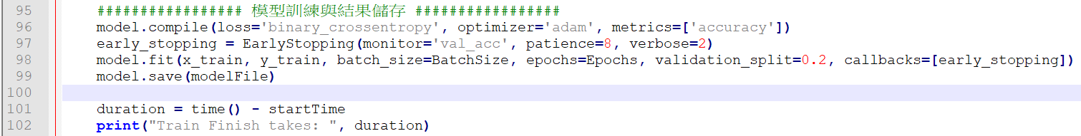
程式說明(10)
其中EarlyStopping是提早結束訓練之功能，當發現預測結果由好轉差且epochs已經大於8次(參數patience，可自行調整)，便結束訓練保住較好的上一次結果，其中verbose=2是呈現log的型態
最後利用fit進行模型訓練，每一個epochs都會抓取Batchsize大小資料量直到全部資料都完成，例如總共訓練資料150筆，batchsize設定50，所以會每一次epochs都抓50筆訓練，訓練三次(150/50)，如果epochs設定10，就是會跑30次(若沒提前結束的話)
最後存將模型寫檔成hdf5格式(.h5)，若有問題須裝hdf5套件

Slide 14
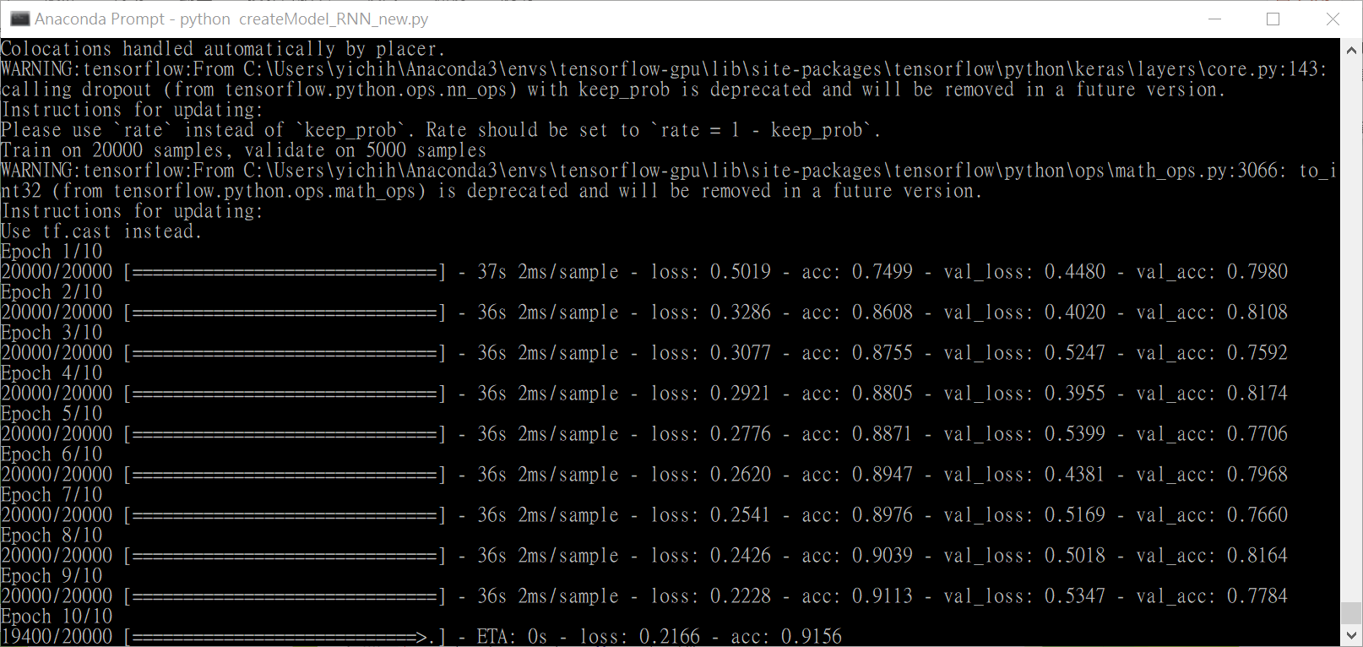
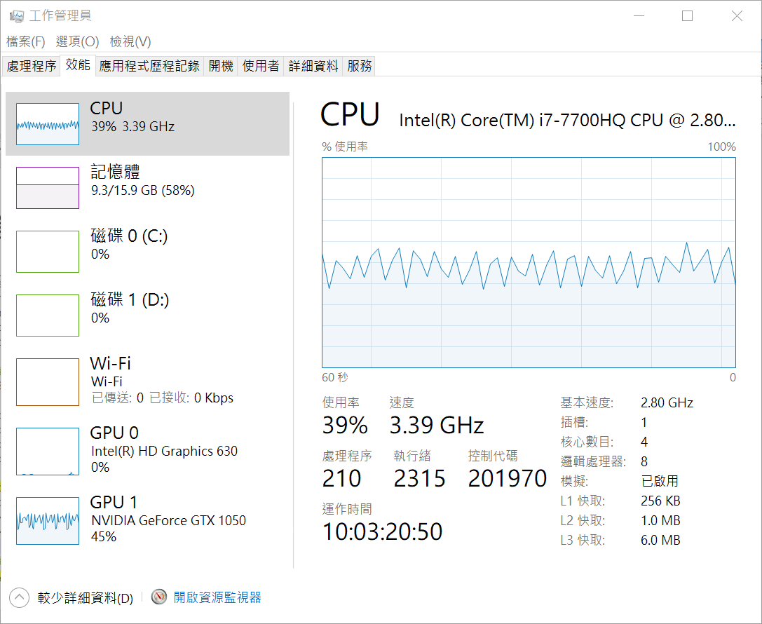
程式說明(11)
※訓練時可以從紅框處看到每一個batch_size累加之結果
※GPU會視神經網絡複雜程度與CPU協作調整

Slide 15
程式說明-doPredict.py

Slide 16
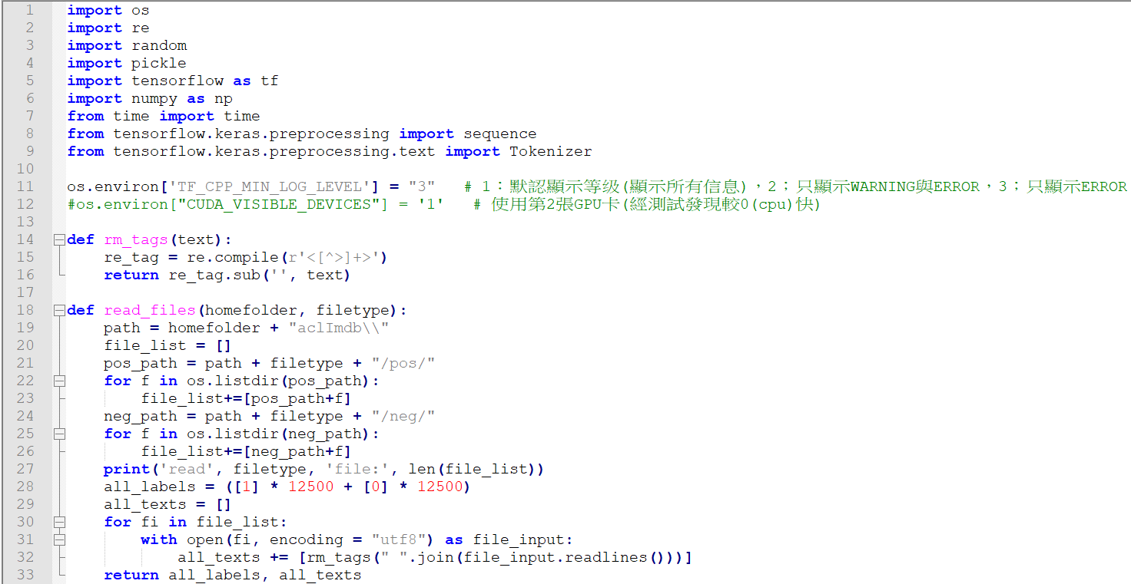
程式說明(1)
此部分與createModel_RNN.py內容相同，須注意import部分

Slide 17
程式說明(2)
Display_test_Sentiment是呈現預測結果提供參考，主要是參數i，提供使用者設定要看第幾筆資料的結果

Slide 18
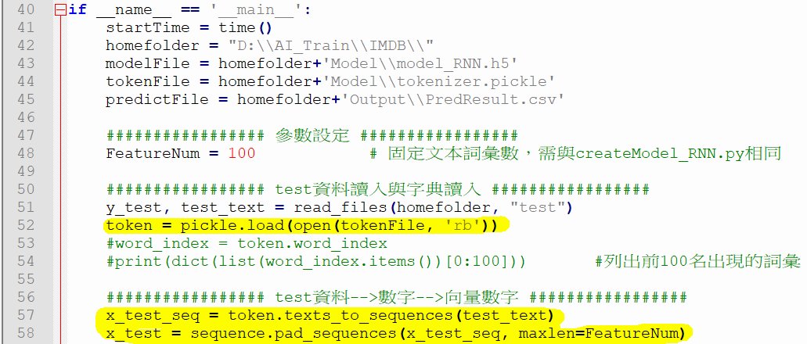
程式說明(3)
※大部分都與createModel_RNN.py內容相同，除了黃線須注意部分
※將訓練時的字典load出來，以此字典進行轉碼，表示字典的好壞也算是模型的一部分
※利用既有字典將 [test資料] 轉 [數字] 再轉 [向量數字]

Slide 19
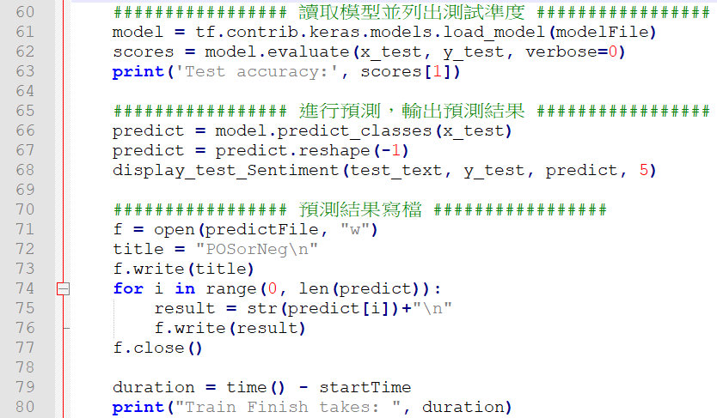
程式說明(4)
※模型讀入，並呈現準度評估結果
※將x軸資料餵入進行預測，結果是二維，利用reshape降為一維，最後將第5筆預測結果印出來
※把預測結果寫檔至Output下的PredResult.csv這個檔中，輸出位置可在第45行進行調整

Slide 20
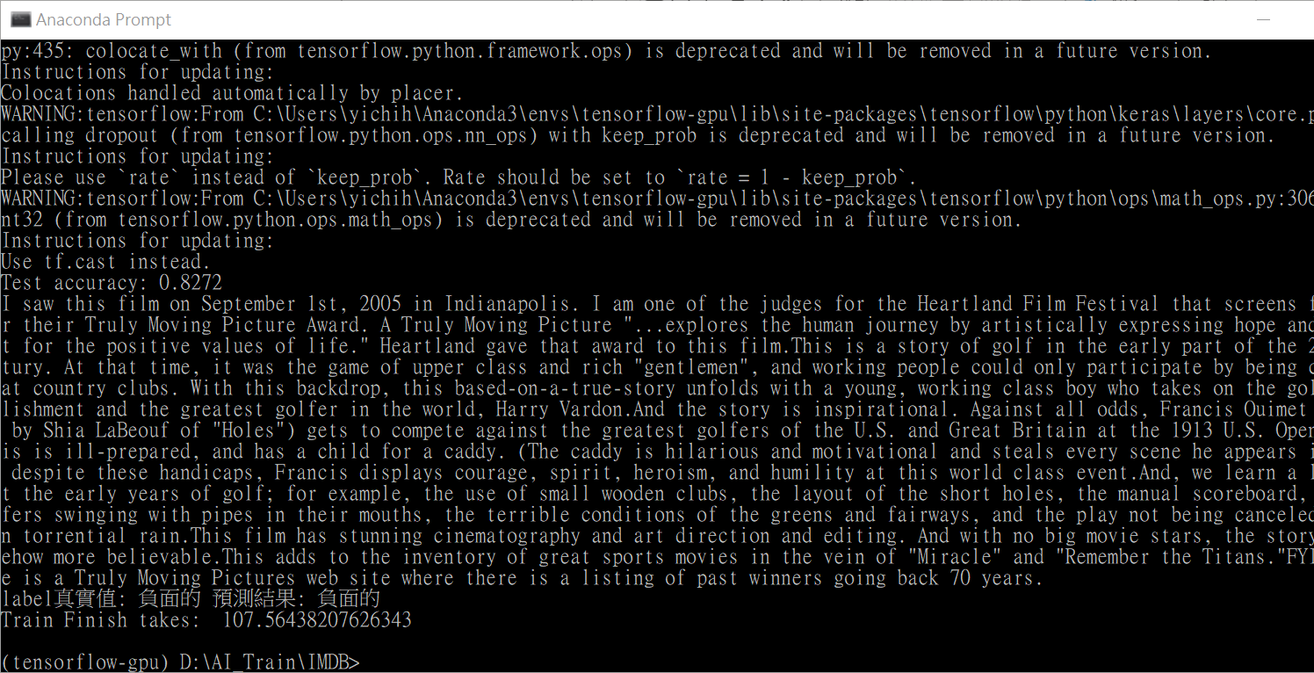
程式說明(5)
※準度評估結果
※第5筆預測結果印出來，共花費107.56秒

Slide 21
總結
此模型X資料接受二維資料，Y資料接受一維資料，不同套件下的不同模型亦有可能不同，使用須多注意
其中建模時使用平坦層(flatten)進行測試以及替換LSTM層後進行測試，結果如下：
可以發現LSTM準度有提升，時間需要花較長時間，但時間上仍可接受，另外相關參數包含增加隱藏層(或其他不同的層)、神經元數以及字典大小等應可調整成更好模型
中文的切分方式與英文大不相同，字庫建立相當重要
 | 準確度(acc，%) | 時間(秒)
Flatten | 81.2% | 35
LSTM | 82.7% | 372

